Slide 1




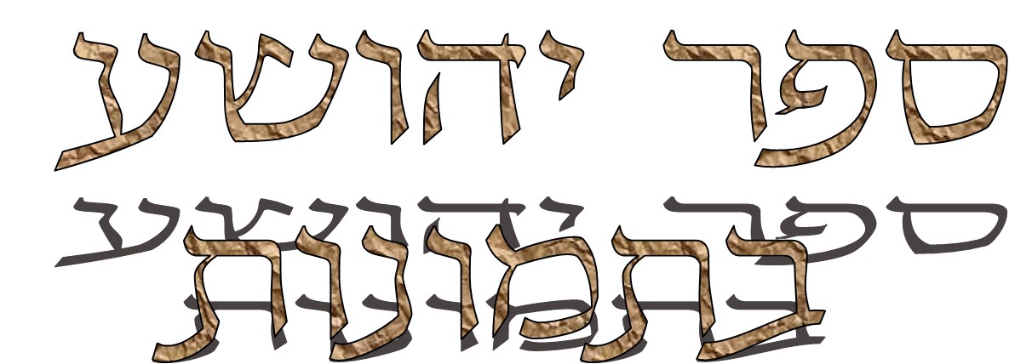
האזנה לקריאת הפרק
תנ"ך ב- MP3
מפות עזר לספר
לקריאת הפרק
דפי עבודה
קורס מחשוב ותקשוב 2005

Slide 2
ניתן לחלק את ספר יהושע לחמישה חלקים:
החלק הראשון (פרקים א'-ד'.) הכניסה לארץ ישראל:
החלק השני (פרקים ה'-י"ב,) כיבוש הארץ.
החלק השלישי (פרקים י"ג-י"ט) מתאר את חלוקת הארץ לשבטים.
החלק הרביעי (פרקים כ'-כ"ב). מתאר את פרשת ערי המקלט וערי הלויים,
חזרת שניים וחצי השבטים לעבר הירדן ואת המזבח שבנו.
החלק החמישי (פרקים כ"ג-כ"ד. )כולל את דברי יהושע האחרונים
והברית שכרת יהושע עם העם בשכם. הספר מסתיים במותו של יהושע.
קורס מחשוב ותקשוב 2005

Slide 3
פרק א מינוי יהושע למנהיג העם
א וַיְהִי, אַחֲרֵי מוֹת מֹשֶׁה--עֶבֶד יְהוָה; וַיֹּאמֶר יְהוָה אֶל-יְהוֹשֻׁעַ בִּן-נוּן, מְשָׁרֵת מֹשֶׁה לֵאמֹר.
ב מֹשֶׁה עַבְדִּי, מֵת; וְעַתָּה קוּם עֲבֹר אֶת-הַיַּרְדֵּן הַזֶּה, אַתָּה וְכָל-הָעָם הַזֶּה, אֶל-הָאָרֶץ, אֲשֶׁר אָנֹכִי נֹתֵן לָהֶם לִבְנֵי יִשְׂרָאֵל. ג כָּל-מָקוֹם, אֲשֶׁר תִּדְרֹךְ כַּף-רַגְלְכֶם בּוֹ--לָכֶם נְתַתִּיו: .... ה לֹא-יִתְיַצֵּב אִישׁ לְפָנֶיךָ, כֹּל יְמֵי חַיֶּיךָ: כַּאֲשֶׁר
הָיִיתִי עִם-מֹשֶׁה אֶהְיֶה עִמָּךְ, לֹא אַרְפְּךָ וְלֹא אֶעֶזְבֶךָּ. ו חֲזַק, וֶאֱמָץ: כִּי אַתָּה, תַּנְחִיל אֶת-הָעָם הֶּזה,.... ז רַק חֲזַק וֶאֱמַץ מְאֹד, לִשְׁמֹר לַעֲשׂוֹת ְּכָל-הַתּוֹרָה--אֲשֶׁר צִוְּךָ מֹשֶׁה עַבְדִּי, אַל-תָּסוּר מִמֶּנּוּ יָמִין וּשְׂמֹאול: לְמַעַן תַּשְׂכִּיל, בְּכֹל אֲשֶׁר תֵּלֵךְ. ח לֹא-יָמוּשׁ סֵפֶר הַתּוֹרָה הַזֶּה מִפִּיךָ, וְהָגִיתָ בּוֹ יוֹמָם וָלַיְלָה, לְמַעַן תִּשְׁמֹר לַעֲשׂוֹת, כְּכָל-הַכָּתוּב בּוֹ: כִּי-אָז תַּצְלִיחַ אֶת-דְּרָכֶךָ, וְאָז תַּשְׂכִּיל.
קורס מחשוב ותקשוב 2005

Slide 4
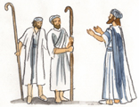
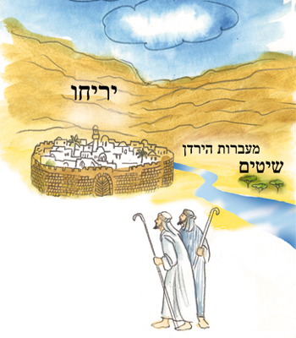
פרק ב' :שליחת המרגלים
וַיִּשְׁלַח יְהוֹשֻׁעַ-בִּן-נוּן מִן-הַשִּׁטִּים שְׁנַיִם-אֲנָשִׁים מְרַגְּלִים,
חֶרֶשׁ לֵאמֹר, לְכוּ רְאוּ אֶת-הָאָרֶץ, וְאֶת-יְרִיחוֹ;
וַיֵּלְכוּ וַיָּבֹאוּ בֵּית-אִשָּׁה זוֹנָה,
וּשְׁמָהּ רָחָב--וַיִּשְׁכְּבוּ-שָׁמָּה.
קורס מחשוב ותקשוב 2005

Slide 5
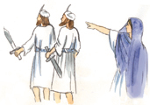
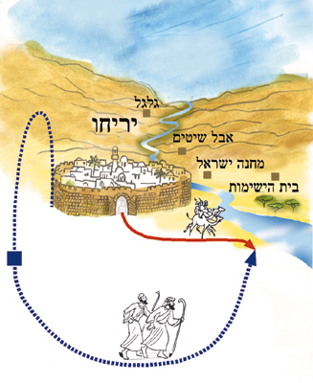
ב וַיֵּאָמַר, לְמֶלֶךְ יְרִיחוֹ לֵאמֹר: הִנֵּה אֲנָשִׁים בָּאוּ הֵנָּה הַלַּיְלָה, מִבְּנֵי יִשְׂרָאֵל--לַחְפֹּר אֶת-הָאָרֶץ ג וַיִּשְׁלַח מֶלֶךְ יְרִיחוֹ, אֶל-רָחָב לֵאמֹר: הוֹצִיאִי הָאֲנָשִׁים ... אֲשֶׁר-בָּאוּ לְבֵיתֵךְ--כִּי לַחְפֹּר אֶת-כָּל-הָאָרֶץ, בָּאוּ.
ותורידם בחבל בעד החלון
ה וַיְהִי הַשַּׁעַר לִסְגּוֹר, בַּחֹשֶׁךְ וְהָאֲנָשִׁים יָצָאוּ--לֹא יָדַעְתִּי, אָנָה הָלְכוּ הָאֲנָשִׁים; רִדְפוּ מַהֵר אַחֲרֵיהֶם, כִּי תַשִּׂיגוּם.
קורס מחשוב ותקשוב 2005

Slide 6
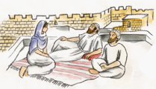
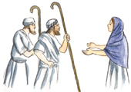
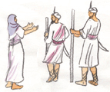
פרק ב' -המרגלים בבית רחב
ו וְהִיא, הֶעֱלָתַם הַגָּגָה; וַתִּטְמְנֵם בְּפִשְׁתֵּי הָעֵץ,
הָעֲרֻכוֹת לָהּ עַל-הַגָּג.
ט וַתֹּאמֶר, אֶל-הָאֲנָשִׁים--יָדַעְתִּי, כִּי-נָתַן יְהוָה לָכֶם אֶת-הָאָרֶץ;
וְכִי-נָפְלָה אֵימַתְכֶם עָלֵינוּ,
יב וְעַתָּה, הִשָּׁבְעוּ-נָא לִי בַּיהוָה, ...יג וְהַחֲיִתֶם אֶת-אָבִי וְאֶת-אִמִּי, ... וְאֵת,כָּל-אֲשֶׁר לָהֶם; ..
.וַיֹּאמְרוּ לָהּ הָאֲנָשִׁים, נַפְשֵׁנוּ תַחְתֵּיכֶם לָמוּת,
קורס מחשוב ותקשוב 2005

Slide 7

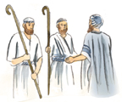
טו וַתּוֹרִדֵם בַּחֶבֶל, בְּעַד הַחַלּוֹן: כִּי בֵיתָהּ בְּקִיר הַחוֹמָה, ...
וַיַּעַבְרוּ וַיָּבֹאוּ, אֶל-יְהוֹשֻׁעַ בִּן-נוּן;
וַיְסַפְּרוּ-לוֹ-אֵת כָּל-הַמֹּצְאוֹת, אוֹתָם.
קורס מחשוב ותקשוב 2005

Slide 8
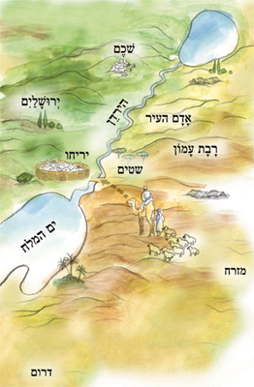
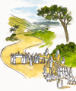

פרק ג' - מעבר הירדן
...וַיִּסְעוּ מֵהַשִּׁטִּים, וַיָּבֹאוּ עַד-הַיַּרְדֵּן—...וַיָּלִנוּ שָׁם,
טו וּכְבוֹא נֹשְׂאֵי הָאָרוֹן, עַד-הַיַּרְדֵּן,
וְרַגְלֵי הַכֹּהֲנִים ...נִטְבְּלוּ בִּקְצֵה הַמָּיִם; וְהַיַּרְדֵּן, ....וַיַּעַמְדוּ הַמַּיִם ...נֵד-אֶחָד,
וַיֹּאמֶר יְהוָה...קְחוּ לָכֶם...שְׁנֵים עָשָׂר אֲנָשִׁים...אֶחָד, מִשָּׁבֶט. ... ש ְׂאוּ-לָכֶם מִזֶּה מִתּוֹךְ הַיַּרְדֵּן מִמַּצַּב רַגְלֵי הַכֹּהֲנִים ָכִין שְׁתֵּים-עֶשְׂרֵה אֲבָנִים; ...וְהִנַּחְתֶּם אוֹתָם, בַּמָּלוֹן אֲשֶׁר-תָּלִינוּ בוֹ הַלָּיְלָה.
קורס מחשוב ותקשוב 2005

Slide 9



כיבוש יריחו
יג וַיְהִי, בִּהְיוֹת יְהוֹשֻׁעַ בִּירִיחוֹ, וַיִּשָּׂא עֵינָיו וַיַּרְא וְהִנֵּה-אִישׁ עֹמֵד לְנֶגְדּוֹ וְחַרְבּוֹ שְׁלוּפָה בְּיָדוֹ;
ב ...רְאֵה נָתַתִּי בְיָדְךָ, אֶת-יְרִיחוֹ וְאֶת-מַלְכָּהּ..
וסַבֹּתֶם אֶת-הָעִיר, כֹל אַנְשֵׁי הַמִּלְחָמָה-הַקֵּיף אֶת-הָעִיר, פַּעַם אֶחָת; .. שֵׁשֶׁת יָמִים. ..וְשִׁבְעָה כֹהֲנִים יִשְׂאוּ שִׁבְעָה שׁוֹפְרוֹת הַיּוֹבְלִים,..וּבַיּוֹם הַשְּׁבִיעִי, תָּסֹבּוּ אֶת-הָעִיר שֶׁבַע פְּעָמִים וְהַכֹּהֲנִים, יִתְקְעוּ בַּשּׁוֹפָרוֹת.
וַיְהִי כִשְׁמֹעַ הָעָם אֶת-קוֹל הַשּׁוֹפָר, וַיָּרִיעוּ הָעָם תְּרוּעָה גְדוֹלָה,
וַתִּפֹּל הַחוֹמָה תַּחְתֶּיהָ
קורס מחשוב ותקשוב 2005

Slide 10

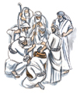

מלחמת העי בפעם ראשונה
ד וַיַּעֲלוּ ... כִּשְׁלֹשֶׁת אֲלָפִים אִישׁ; וַיָּנֻסוּ, לִפְנֵי אַנְשֵׁי הָעָי.
ה וַיַּכּוּ מֵהֶם אַנְשֵׁי הָעַי, כִּשְׁלֹשִׁים וְשִׁשָּׁה אִישׁ,
יא חָטָא, יִשְׂרָאֵל, ו... וְגַם לָקְחוּ, מִן-הַחֵרֶם
וְנִקְרַבְתֶּם בַּבֹּקֶר, לְשִׁבְטֵיכֶם; וְהָיָה הַשֵּׁבֶט אֲשֶׁר-יִלְכְּדֶנּוּ יְהוָה יִקְרַב לַמִּשְׁפָּחוֹת, וְהַמִּשְׁפָּחָה אֲשֶׁר-יִלְכְּדֶנָּה יְהוָה תִּקְרַב לַבָּתִּים, והַבַּיִת אֲשֶׁר יִלְכְּדֶנּוּ יְהוָה, יִקְרַב לַגְּבָרִיםהָיָה, הַנִּלְכָּד בַּחֵרֶם- -יִשָּׂרֵף בָּאֵשׁ, אֹתוֹ וְאֶת-כָּל-אֲשֶׁר-לוֹ
כו וַיָּקִימוּ עָלָיו גַּל-אֲבָנִים גָּדוֹל, עַד הַיּוֹם הַזֶּה,
...על-כֵּן קָרָא שֵׁם הַמָּקוֹם הַהוּא עֵמֶק עָכוֹר,
קורס מחשוב ותקשוב 2005

Slide 11


פרק ח מלחמת העי –בפעם השניה
ג וַיָּקָם יְהוֹשֻׁעַ וְכָל-עַם הַמִּלְחָמָה, לַעֲלוֹת הָעָי;
וַיִּבְחַר יְהוֹשֻׁעַ שְׁלֹשִׁים אֶלֶף אִישׁ, גִּבּוֹרֵי הַחַיִל, וַיִּשְׁלָחֵם, לָיְלָה ד וַיְצַו אֹתָם לֵאמֹר, רְאוּ אַתֶּם אֹרְבִים לָעִיר מֵאַחֲרֵי הָעִיר
וַאֲנִי, וְכָל-הָעָם אֲשֶׁר אִתִּי, נִקְרַב, אֶל-הָעִיר; וְהָיָה,
כִּי-יֵצְאוּ לִקְרָאתֵנוּ כַּאֲשֶׁר בָּרִאשֹׁנָה, וְנַסְנוּ, לִפְנֵיהֶם.
ו וְיָצְאוּ אַחֲרֵינוּ, עַד הַתִּיקֵנוּ אוֹתָם מִן-הָעִיר—כּי יֹאמְרוּ, נָסִים לְפָנֵינוּ כַּאֲשֶׁר בָּרִאשֹׁנָה; וְנַסְנוּ, לִפְנֵיהֶם. ז וְאַתֶּם, תָּקֻמוּ מֵהָאוֹרֵב, וְהוֹרַשְׁתֶּם, אֶת-הָעִיר; וּנְתָנָהּ יְהוָה אֱלֹהֵיכֶם, בְּיֶדְכֶם. ח וְהָיָה כְּתָפְשְׂכֶם אֶת-הָעִיר,
תַּצִּיתוּ אֶת-הָעִיר בָּאֵשׁ-
קורס מחשוב ותקשוב 2005

Slide 12
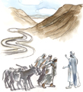

פרק ט' - הגבעונים
ד וַיַּעֲשׂוּ גַם-הֵמָּה בְּעָרְמָה, וַיֵּלְכוּ וַיִּצְטַיָּרוּ;
וַיִּקְחוּ שַׂקִּים בָּלִים, לַחֲמוֹרֵיהֶם, וְנֹאדוֹת יַיִן בָּלִים, וּמְבֻקָּעִים וּמְצֹרָרִים. ה וּנְעָלוֹת בָּלוֹת וּמְטֻלָּאוֹת בְּרַגְלֵיהֶם, וּשְׂלָמוֹת בָּלוֹת עֲלֵיהֶם
וְכֹל לֶחֶם צֵידָם, יָבֵשׁ הָיָה נִקֻּדִים.
טז וַיְהִי, מִקְצֵה שְׁלֹשֶׁת יָמִים, אַחֲרֵי,
אֲשֶׁר-כָּרְתוּ לָהֶם בְּרִית; וַיִּשְׁמְעוּ, כִּי-קְרֹבִים הֵם אֵלָיו,
... יז וַיִּסְעוּ בְנֵי-יִשְׂרָאֵל, וַיָּבֹאוּ אֶל-עָרֵיהֶם—...
גבְעוֹן וְהַכְּפִירָה, וּבְאֵרוֹת וְקִרְיַת יְעָרִים.
יח וְלֹא הִכּוּם, בְּנֵי יִשְׂרָאֵל,כִּי-נִשְׁבְּעוּ לָהֶם נְשִׂיאֵי הָעֵדָה
קורס מחשוב ותקשוב 2005

Slide 13


פרק י'-מלחמת חמשת המלכים
ג וַיִּשְׁלַח אֲדֹנִי-צֶדֶק מֶלֶךְ יְרוּשָׁלַם,
אֶל-הוֹהָם מֶלֶךְ-חֶבְרוֹן וְאֶל-פִּרְאָם מֶלֶךְ-יַרְמוּת
וְאֶל-יָפִיעַ מֶלֶךְ-לָכִישׁ וְאֶל-דְּבִיר מֶלֶךְ-עֶגְלוֹן
--לֵאמֹר. ד עֲלוּ-אֵלַי וְעִזְרֻנִי,
וַיָּבֹא אֲלֵיהֶם יְהוֹשֻׁעַ, פִּתְאֹם: כָּל-הַלַּיְלָה,
יא וַיְהִי בְּנֻסָם מִפְּנֵי יִשְׂרָאֵל, הֵם בְּמוֹרַד בֵּית-חוֹרֹן וַיהוָה הִשְׁלִיךְ עֲלֵיהֶם אֲבָנִים גְּדֹלוֹת מִן-הַשָּׁמַיִם ... רַבִּים, אֲשֶׁר-מֵתוּ בְּאַבְנֵי הַבָּרָד, מֵאֲשֶׁר הָרְגוּ בְּנֵי יִשְׂרָאֵל, בֶּחָרֶב.
_x000b_
קורס מחשוב ותקשוב 2005

Slide 14



וַיֹּאמֶר לְעֵינֵי יִשְׂרָאֵל, שֶׁמֶשׁ בְּגִבְעוֹן דּוֹם, וְיָרֵחַ, בְּעֵמֶק אַיָּלוֹן.
יג וַיִּדֹּם הַשֶּׁמֶשׁ וְיָרֵחַ עָמָד, עַד-יִקֹּם גּוֹי אֹיְבָיו
טז וַיָּנֻסוּ, חֲמֵשֶׁת הַמְּלָכִים הָאֵלֶּה; וַיֵּחָבְאוּ בַמְּעָרָה, בְּמַקֵּדָה.
מ וַיַּכֶּה יְהוֹשֻׁעַ אֶת-כָּל-הָאָרֶץ הָהָר
וְהַנֶּגֶב וְהַשְּׁפֵלָה וְהָאֲשֵׁדוֹת,
וְאֵת כָּל-מַלְכֵיהֶם—
לֹא הִשְׁאִיר, שָׂרִיד;
קורס מחשוב ותקשוב 2005

Slide 15
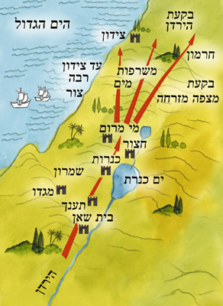
מלחמת הצפון
וַיְהִי, כִּשְׁמֹעַ יָבִין מֶלֶךְ-חָצוֹר; וַיִּשְׁלַח,
אֶל-יוֹבָב מֶלֶךְ מָדוֹן, וְאֶל-מֶלֶךְ שִׁמְרוֹן,
וְאֶל-מֶלֶךְ אַכְשָׁף.
יח יָמִים רַבִּים, עָשָׂה יְהוֹשֻׁעַ אֶת-כָּל-הַמְּלָכִים הָאֵלֶּה--מִלְחָמָה.
קורס מחשוב ותקשוב 2005

Slide 16
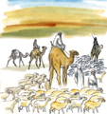

פרק כב-שניים וחצי השבטים חוזרים לארצם
א אָז יִקְרָא יְהוֹשֻׁעַ, לָראוּבֵנִי וְלַגָּדִי, וְלַחֲצִי, מַטֵּה מְנַשֶּׁה
...לֹא-עֲזַבְתֶּם אֶת-אֲחֵיכֶם,
וְעַתָּה פְּנוּ וּלְכוּ לָכֶם לְאָהֳלֵיכֶם, אֶל-אֶרֶץ אֲחֻזַּתְכֶם,
אֲשֶׁר נָתַן לָכֶם מֹשֶׁה עֶבֶד יְהוָה, בְּעֵבֶר הַיַּרְדֵּן
קורס מחשוב ותקשוב 2005

Slide 17

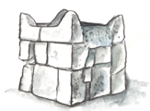
פרק כב -מזבח בני ראובן גד ומנשה
וַיִּבְנוּ בְנֵי-רְאוּבֵן וּבְנֵי-גָד וַחֲצִי שֵׁבֶט הַמְנַשֶּׁה שָׁם מִזְבֵּחַ, עַל-הַיַּרְדֵּן
מִזְבֵּחַ גָּדוֹל, לְמַרְאֶה.
כו וַנֹּאמֶר--נַעֲשֶׂה-נָּא לָנוּ, לִבְנוֹת אֶת-הַמִּזְבֵּחַ: לֹא לְעוֹלָה, וְלֹא לְזָבַח. כז כִּי עֵד הוּא בֵּינֵינוּ וּבֵינֵיכֶם, וּבֵין דֹּרוֹתֵינוּ אַחֲרֵינוּ, ַעֲבֹד אֶת-עֲבֹדַת יְהוָה לְפָנָיו, בְּעֹלוֹתֵינוּ וּבִזְבָחֵינוּ וּבִשְׁלָמֵינוּ
קורס מחשוב ותקשוב 2005

Slide 18
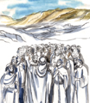
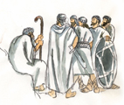
פרק כג /כד -יהושע והעם
וַיֶּאֱסֹף יְהוֹשֻׁעַ אֶת-כָּל-שִׁבְטֵי יִשְׂרָאֵל, שְׁכֶמָה
ב וַיִּקְרָא יְהוֹשֻׁעַ, לְכָל-יִשְׂרָאֵל--לִזְקֵנָיו וּלְרָאשָׁיו,
וּלְשֹׁפְטָיו וּלְשֹׁטְרָיו; וַיֹּאמֶר אֲלֵהֶם--אֲנִי זָקַנְתִּי, בָּאתִי בַּיָּמִים
כ כִּי תַעַזְבוּ אֶת-יְהוָה, וַעֲבַדְתֶּם אֱלֹהֵי נֵכָר;
וְשָׁב וְהֵרַע לָכֶם וְכִלָּה אֶתְכֶם, אַחֲרֵי אֲשֶׁר-הֵיטִיב לָכֶם
וַיְהִי, אַחֲרֵי הַדְּבָרִים הָאֵלֶּה, וַיָּמָת יְהוֹשֻׁעַ בִּן-נוּן, עֶבֶד יְהוָה--בֶּן-מֵאָה וָעֶשֶׂר, שָׁנִים. ל וַיִּקְבְּרוּ אֹתוֹ בִּגְבוּל נַחֲלָתוֹ,בְּתִמְנַת-סֶרַח אֲשֶׁר בְּהַר-אֶפְרָיִם
קורס מחשוב ותקשוב 2005

Slide 19
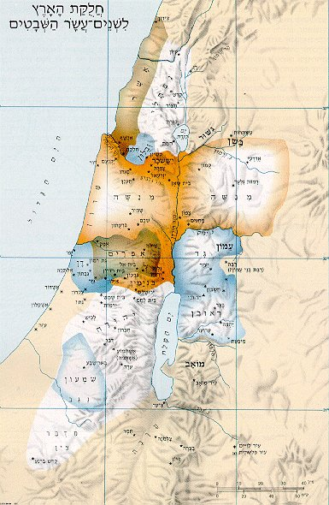
מפת השבטים
כל הארץ
דן
צפון
מרכז
דרום
מפה פיזית כל הארץ
school.sapir.ac.il/h_school/hst/hstsb/bible/map.ppt
קורס מחשוב ותקשוב 2005

